Slide 1
DATAHACKERS
ATMIRA PHARMA VISUALIZATION

Slide 2
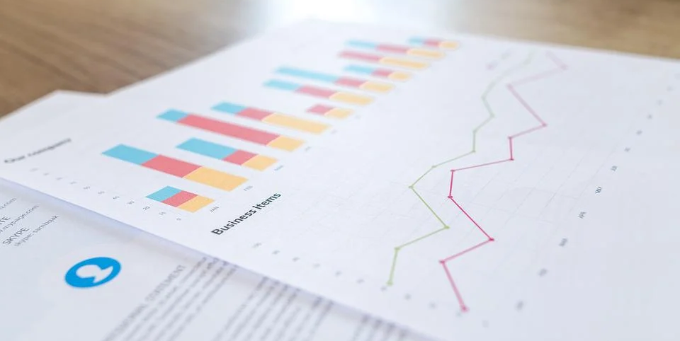
DATAHACKERS
El equipo tras el éxito
Nunca parar de aprender
Notes:
Frase x ENGANCHE
Estudiantes que nos conocimos y con deseo de seguir aprendiendo
Ventajas de nuestra visualización

Slide 3
DATAHACKERS
Situación actual
Farmacia online
Centro de operaciones en España
¿Que información nos gustaría recibir?
Ventas
Productos
Clientes
Notes:
Pensamos en qué información nos gustaría recibir si fuéramos los que toman decisiones en ATIDA
Ventas
Productos
Clientes
Nos pusimos en los zapatos de los ejecutivos….

Slide 4
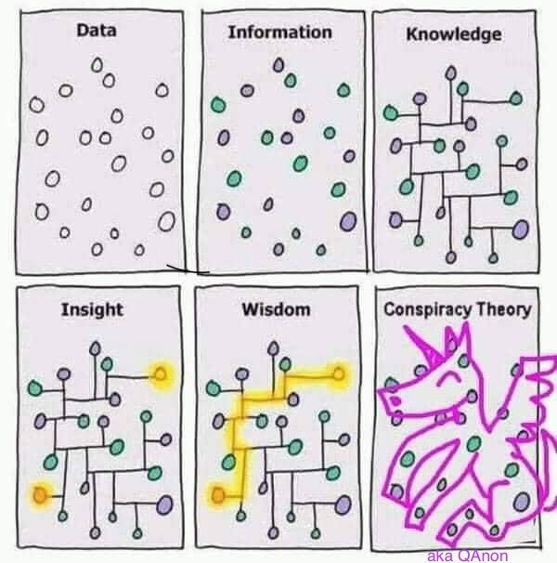
DATAHACKERS
Pasar de raw data a información útil
O1
Análisis Exploratorio de datos
02
03
Limpieza y depuración
Enriquecimiento de los datos
04
O5
Inteligencia Artificial
Creación de dashboards
06
Perfeccionamiento

Slide 5
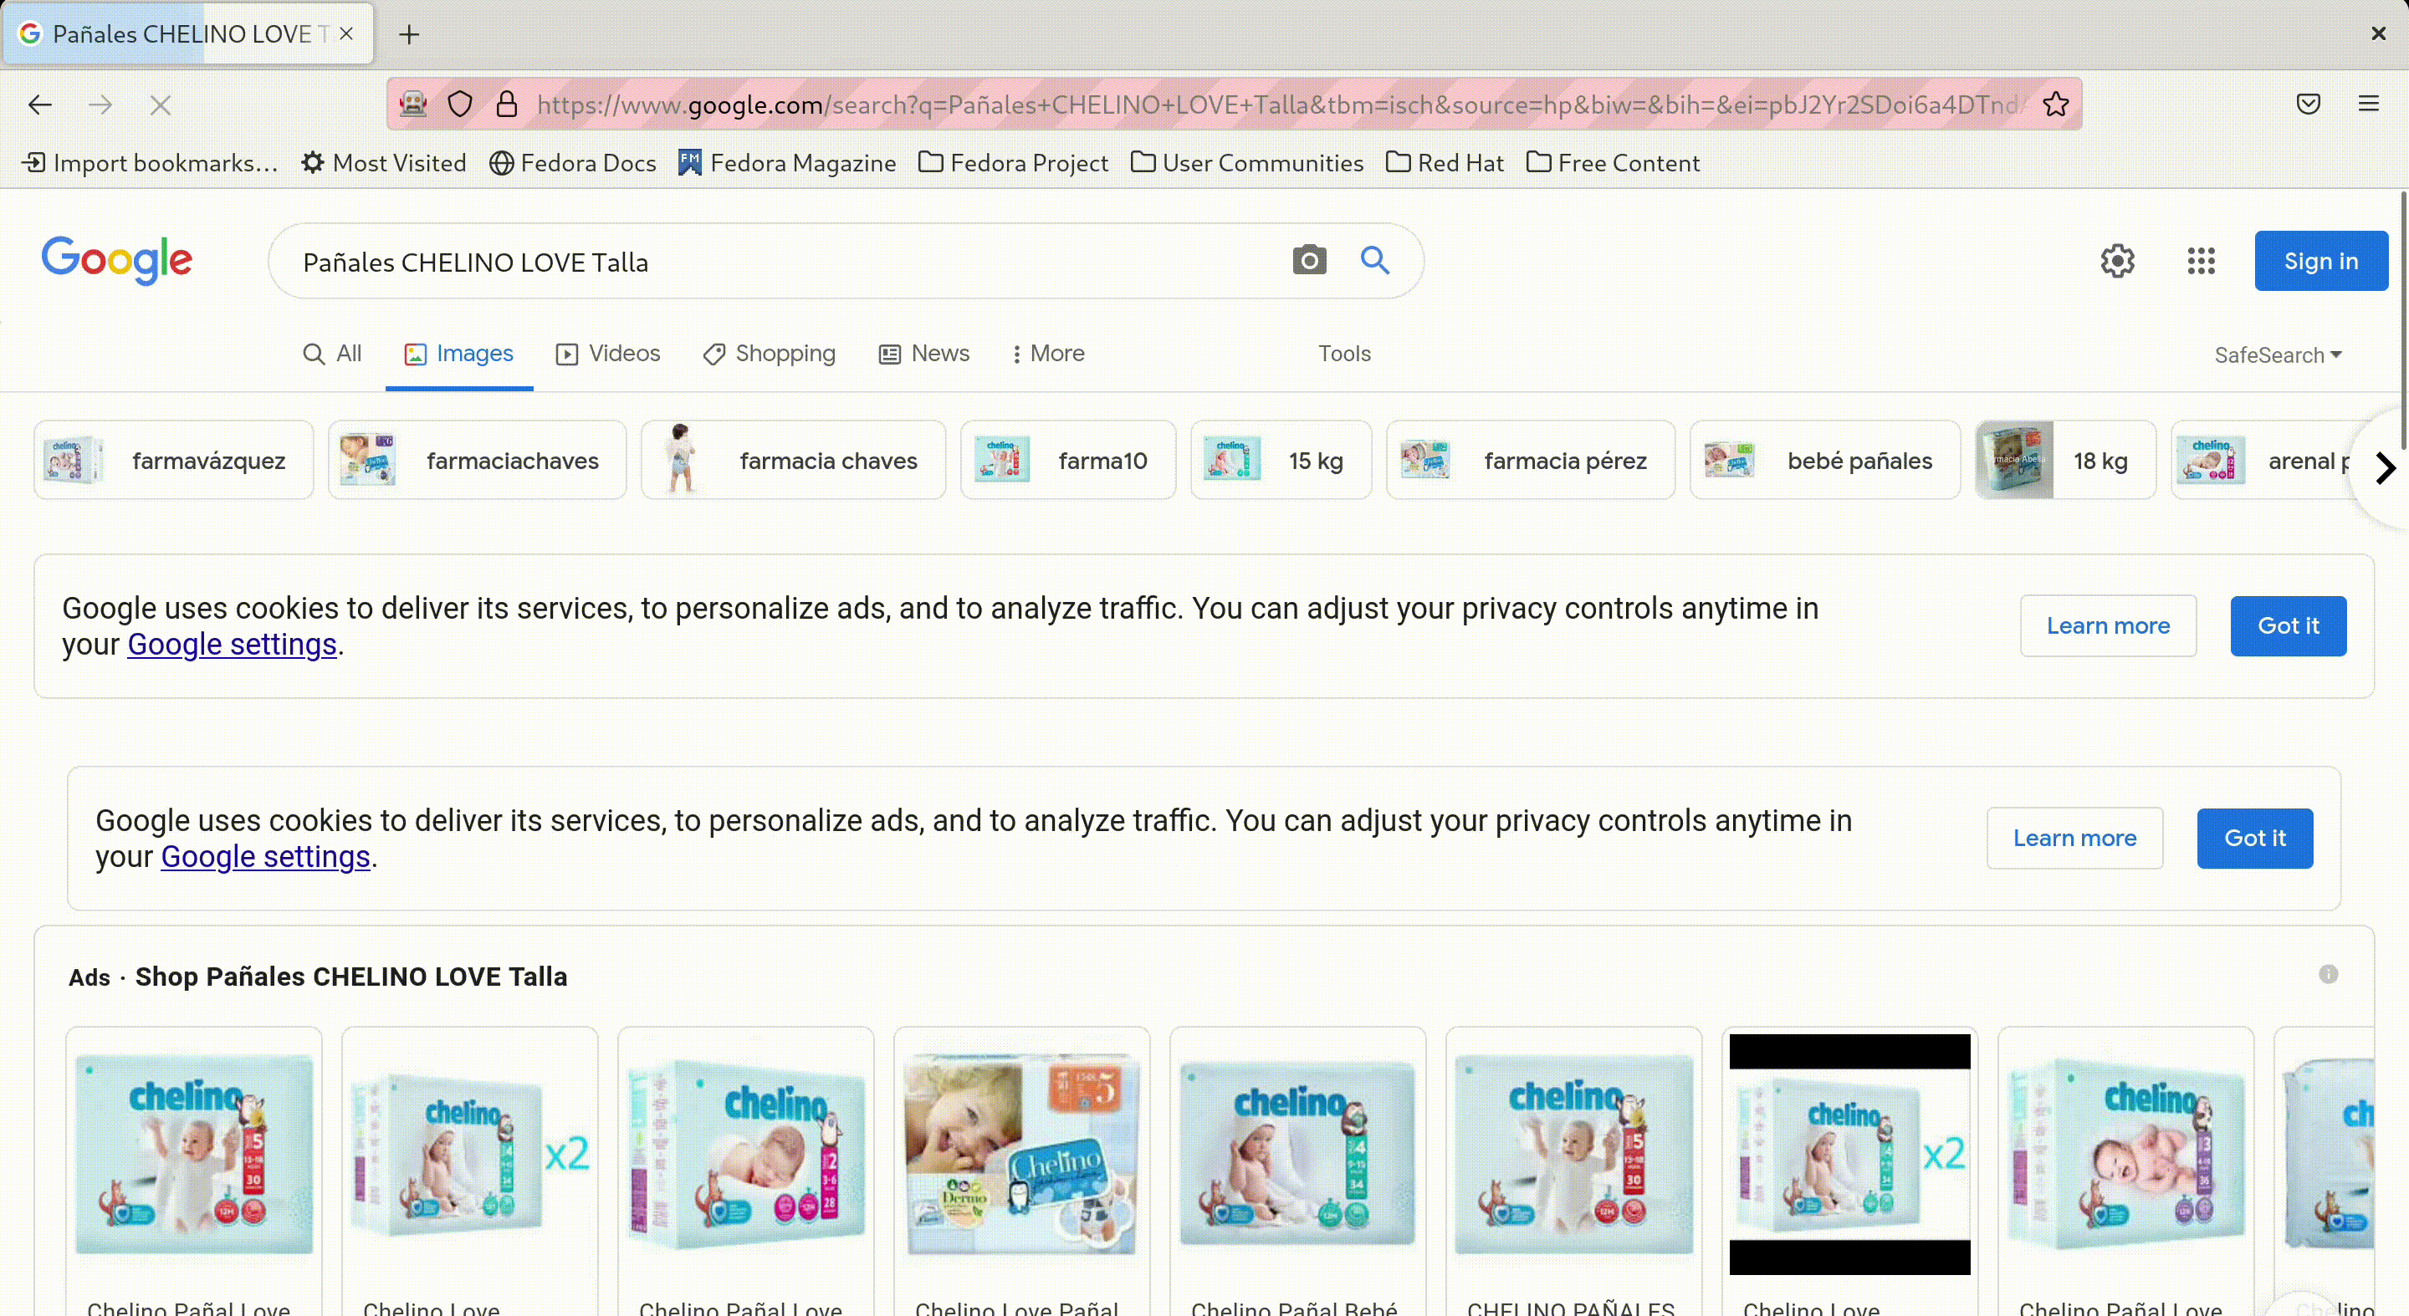
DATAHACKERS
Preparación de los datos
Limpieza y depuración
Enriquecimiento de los datos
Eliminación de duplicados
Expresiones regulares
Imputación Random Forest (modelos IA)
Webscrapping bot

Slide 6
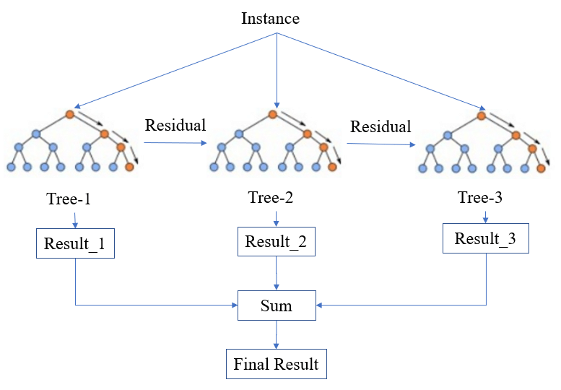
DATAHACKERS
Valor añadido con Inteligencia Artificial
Predicción de reincidencia de compra
Prototipo de sistema de recomendación de productos

Slide 7
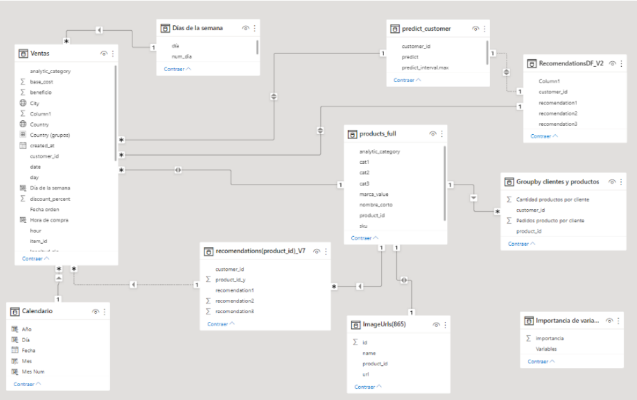
DATAHACKERS
Visualización dinámica, sencilla y accesible
Creación de dashboard
Desarrollo web

Slide 8
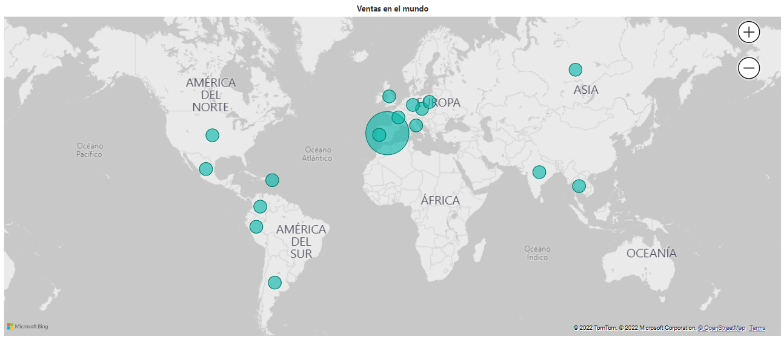
DATAHACKERS
Foco en España, con estrategia internacional

Slide 9
DATAHACKERS
Cosmética y Belleza e Higiene, categorías clave

Slide 10
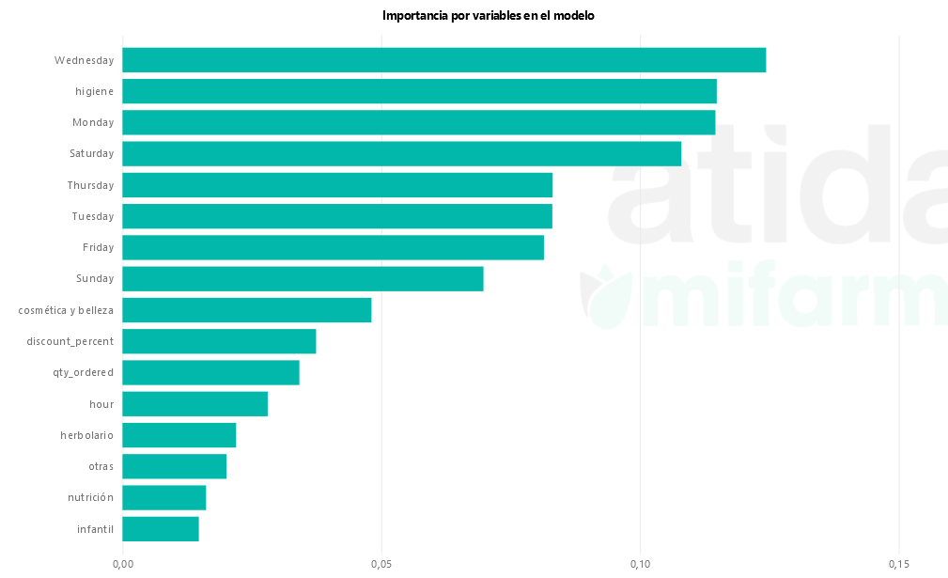
DATAHACKERS
Los días y las categorías influyen en comportamiento del cliente

Slide 11
DATAHACKERS
Clientes potenciales para su fidelización
Permite identificar clientes susceptibles de campañas de fidelización.
Aproximadamente el 50% de clientes ha comprado más de una vez.
Elevada capacidad predictiva

